Slide 1
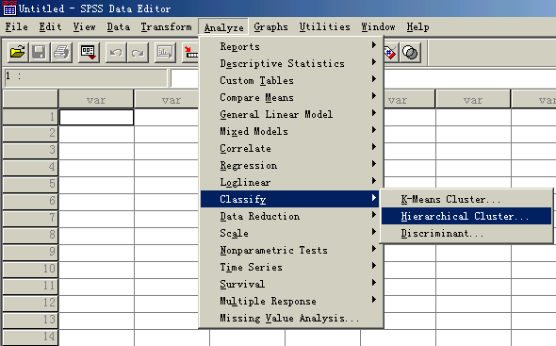
系统聚类

Slide 2
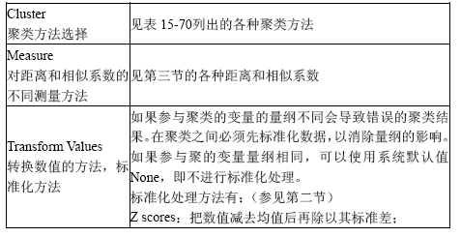
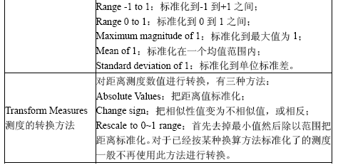
见（一）聚类方法
见（ 二）各种距离和相似系数

Slide 3
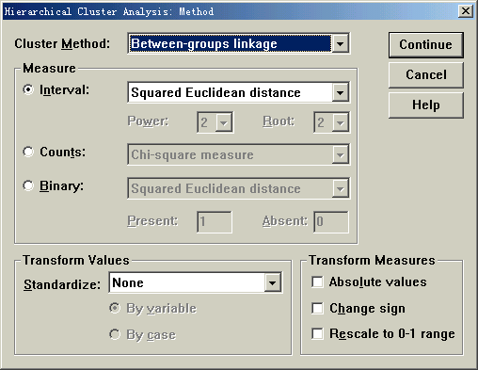
Method
聚类方法
亲疏关系指标
标准化变换

Slide 4

（一）聚类方法
1.Between-groups linkage 类间平均法
两类距离为两类元素两两之间平均平方距离
2.Within-groups linkage 类内平均法
两类距离为合并后类中可能元素两两之间平均平方距离
3.Nearest neighbor 最短距离法
4. Furthest neighbor 最长距离法
5.Centroid clustering 重心法 (欧式距离)
6.Median clustering 中间距离法 (欧式距离)
7.Ward Method 离差平方法 (欧式距离)

Slide 5
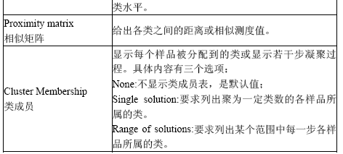

Slide 6
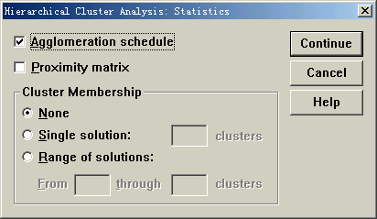
Statistics
聚类进度表
相似矩阵
样品或变量的分类情况

Slide 7
